Slide 1
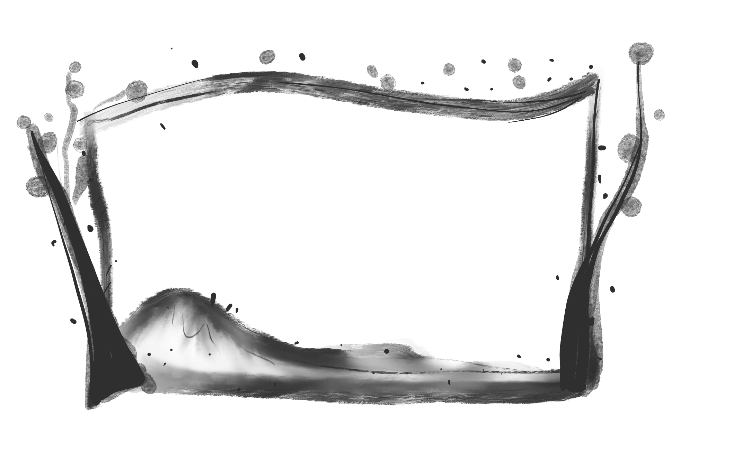


TRẢ BÀI
TẬP LÀM VĂN
TRẢ BÀI
TẬP LÀM VĂN

Slide 2



Trả bài làm
cho học sinh

Slide 3
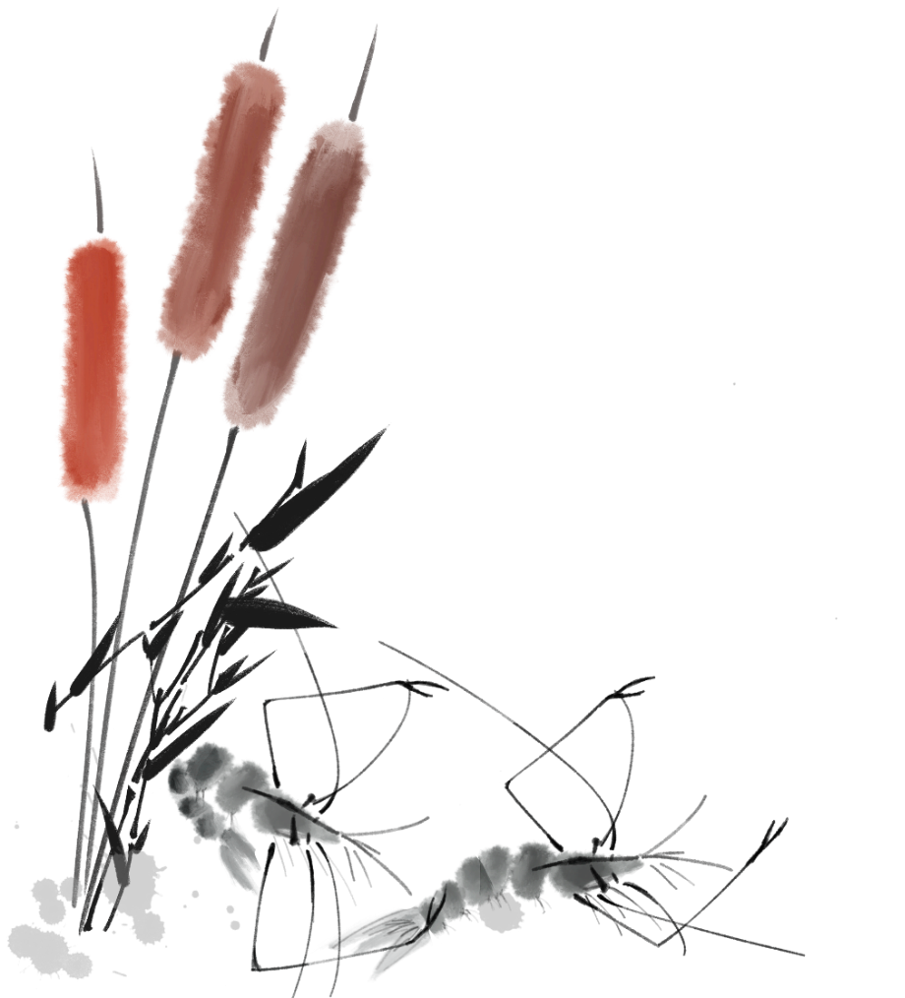

Đề bài:…

Slide 4


Nhận
xét
Ưu điểm
………………..
………………..
………………..

Slide 5


Nhận
xét
Hạn chế
………………..
………………..
………………..

Slide 6


Hướng dẫn
sửa bài

Slide 7
Chính tả
Lỗi | Sửa lại

Slide 8
Cách dùng từ
Lỗi | Sửa lại

Slide 9
Diễn đạt
Lỗi | Sửa lại

Slide 10


Học sinh
sửa lỗi

Slide 11


Chúc các em
học tốt

